Slide 1
福音主日证道
新加坡 彩虹之家 基督教会

Slide 2
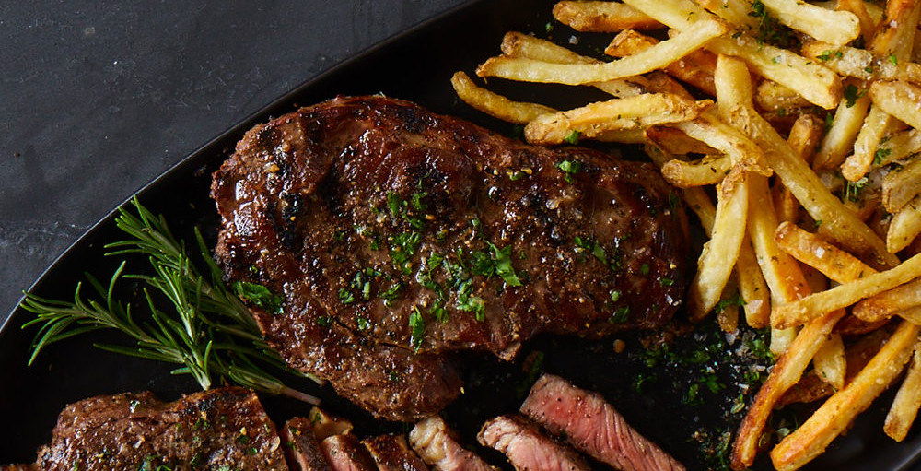

Slide 3
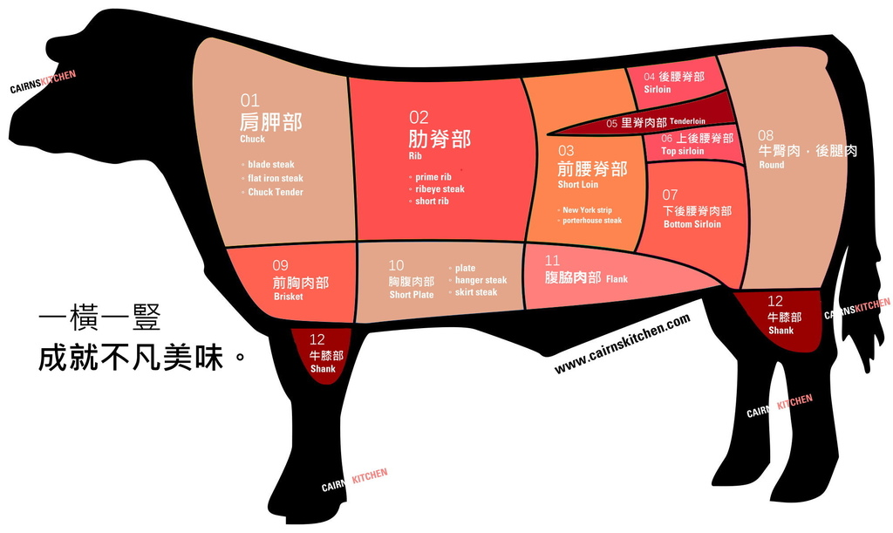

Slide 4
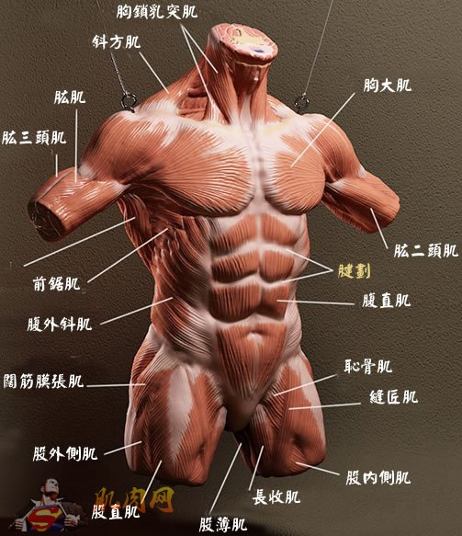

Slide 5
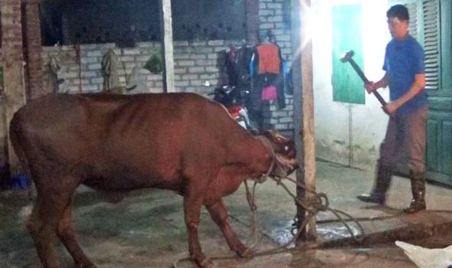

Slide 6
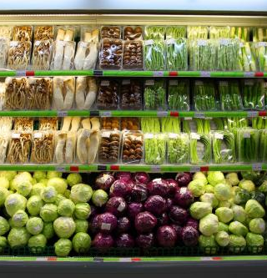
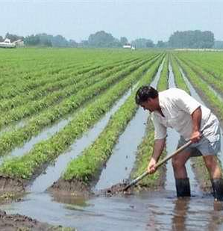

Slide 8
“脏活”

Slide 9
两点观察
世界的本质并不是那么美善亮丽的
人离不开脏活而逃避脏活

Slide 10
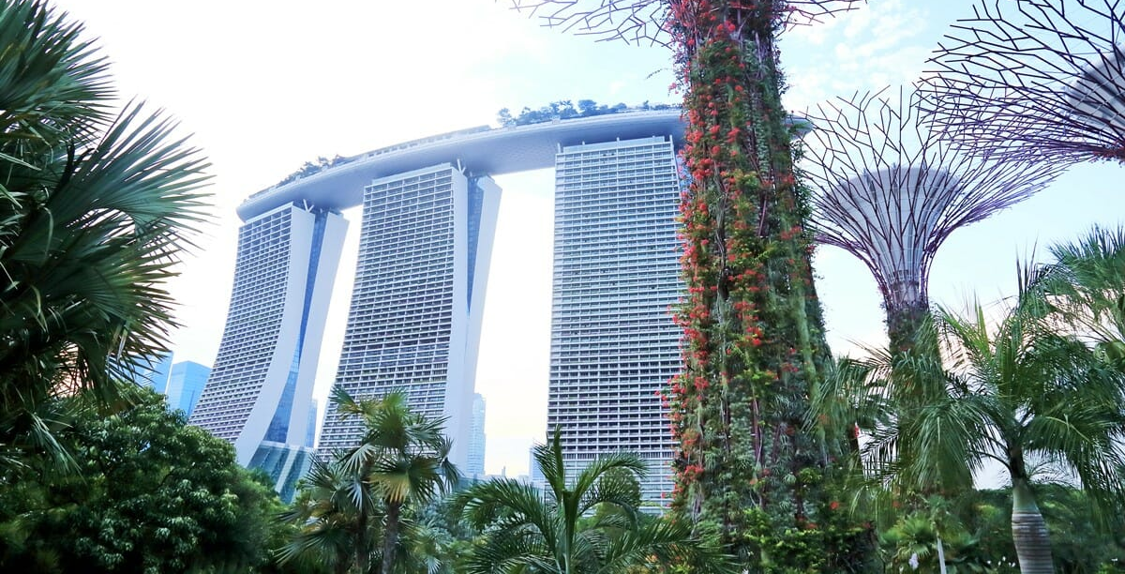

Slide 11
世外桃源 Shangri-La

Slide 12
伊甸（Eden）

Slide 13
【创2:8-9】耶和华 神在东方的伊甸立了一个园子，把所造的人安置在那里。耶和华 神使各样的树从地里长出来，可以悦人的眼目，其上的果子好作食物。园子当中又有生命树和分别善恶的树。

Slide 14
Deus ex machina？

Slide 15
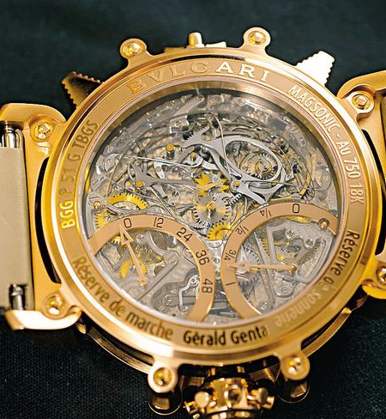
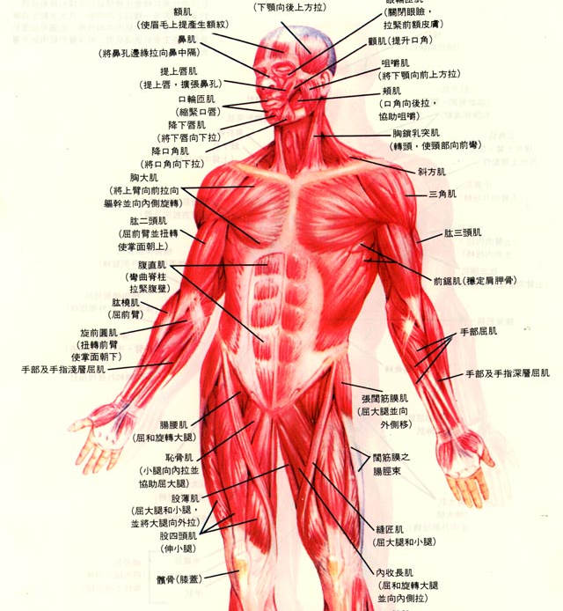

Slide 16
【罗1:20】自从造天地以来， 神的永能和神性是明明可知的，虽是眼不能见，但藉着所造之物就可以晓得，叫人无可推诿。

Slide 17
【创1:26-31】神说：“我们要照着我们的形像，按着我们的样式造人，使他们管理海里的鱼、空中的鸟、地上的牲畜和全地，并地上所爬的一切昆虫。” 神就照着自己的形像造人，乃是照着他的形像造男造女。神就赐福给他们，又对他们说：“要生养众多，遍满地面，治理这地；也要管理海里的鱼、空中的鸟，和地上各样行动的活物。” 神说：“看哪，我将遍地上一切结种子的菜蔬，和一切树上所结有核的果子，全赐给你们作食物。至于地上的走兽和空中的飞鸟，并各样爬在地上有生命的物，我将青草赐给它们作食物。”事就这样成了。

Slide 18
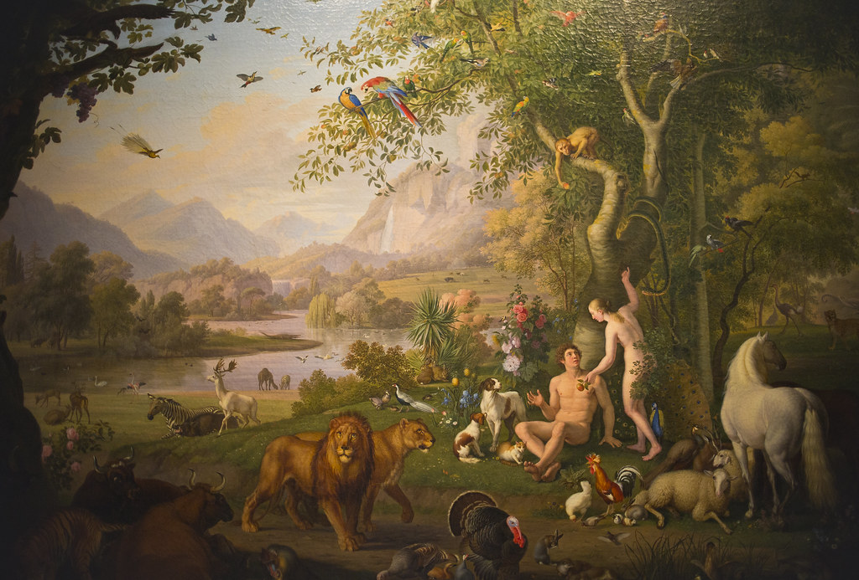

Slide 19
How did we screw up?

Slide 20
最大的礼物：自由意志

Slide 21
最大的问题？

Slide 22
【创2:16-17】耶和华 神吩咐他说：“园中各样树上的果子，你可以随意吃，只是分别善恶树上的果子，你不可吃，因为你吃的日子必定死。”

Slide 23
不可吃？ ( ͡° ͜ʖ ͡°)✧

Slide 25
钓鱼执法？

Slide 26
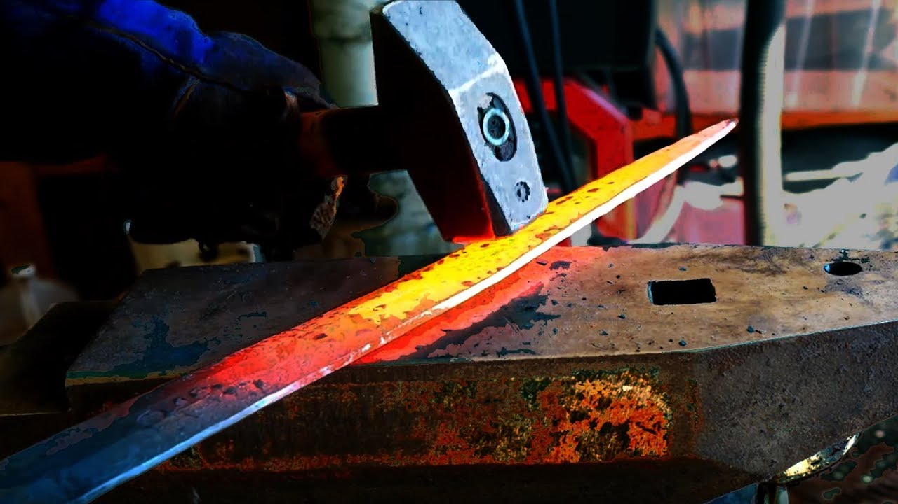

Slide 27
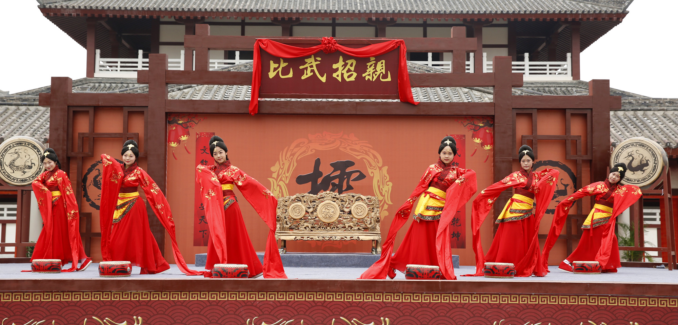

Slide 28
【创3:8-13】天起了凉风，耶和华 神在园中行走。那人和他妻子听见 神的声音，就藏在园里的树木中，躲避耶和华 神的面。耶和华 神呼唤那人，对他说：“你在哪里？” 他说：“我在园中听见你的声音，我就害怕，因为我赤身露体，我便藏了。” 耶和华说：“谁告诉你赤身露体呢？莫非你吃了我吩咐你不可吃的那树上的果子吗？” 那人说：“你所赐给我、与我同居的女人，她把那树上的果子给我，我就吃了。” 耶和华 神对女人说：“你作的是什么事呢？”女人说：“那蛇引诱我，我就吃了。”

Slide 29
不顺从，不悔改

Slide 30
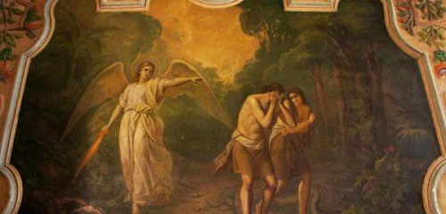

Slide 31
【创3:17-19】又对亚当说：“你既听从妻子的话，吃了我所吩咐你不可吃的那树上的果子，地必为你的缘故受咒诅。你必终身劳苦，才能从地里得吃的。地必给你长出荆棘和蒺藜来，你也要吃田间的菜蔬。你必汗流满面才得糊口，直到你归了土，因为你是从土而出的。你本是尘土，仍要归于尘土。”

Slide 32
人怎么办？

Slide 33
“Ernest Hemingway once wrote, "The world is a fine place and worth fighting for." I agree with the second part.”

Slide 34
百家纷纭
佛家：“色不异空，空不异色；色即是空，空即是色。”
道家：“天地不仁，以万物为刍狗。”
儒家：“是以君子恶居下流，天下之恶皆归焉。”

Slide 35
【赛22:13】谁知，人倒欢喜快乐，宰牛杀羊，吃肉喝酒，说：“我们吃喝吧！因为明天要死了。”

Slide 36
神的困境
人类犯罪，走向灭亡
神爱人，怜悯罪人
神的公义必须被遵循

Slide 37
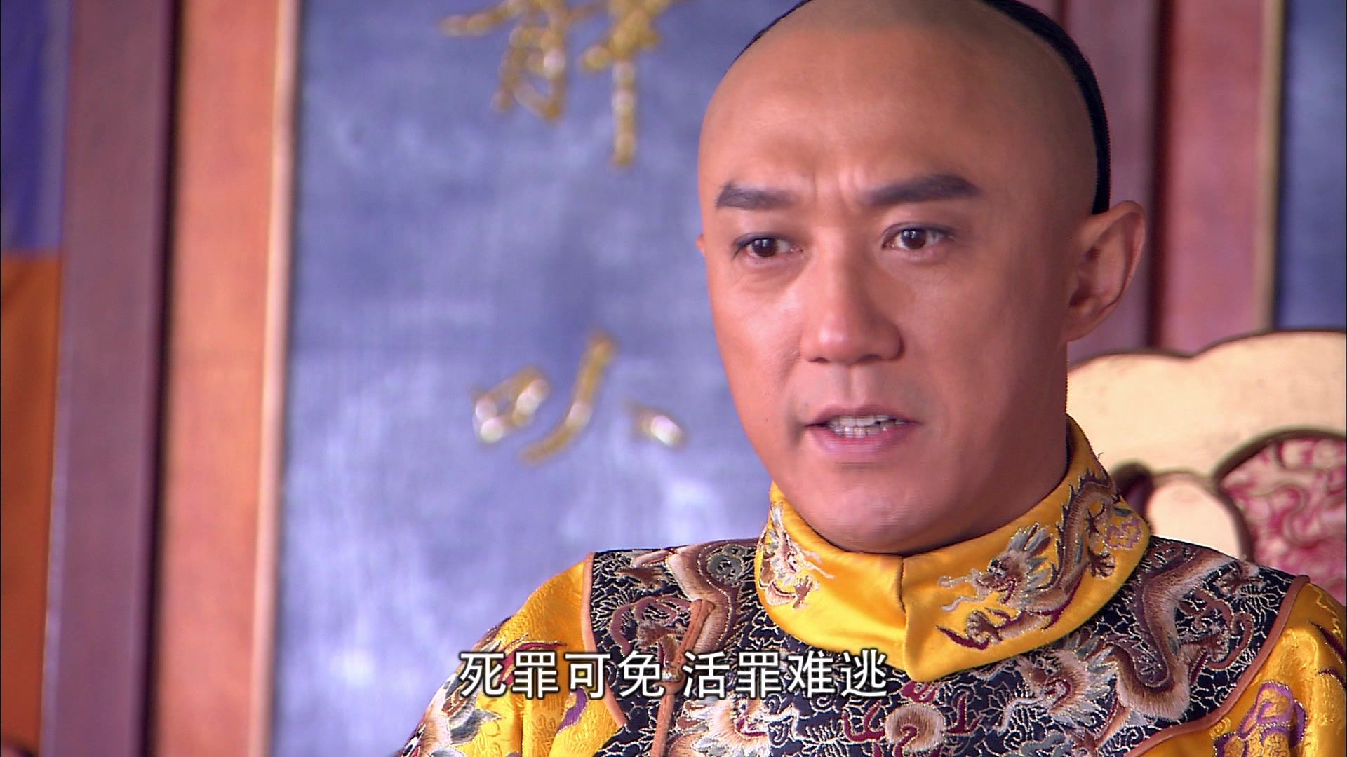

Slide 38
完全赎罪计划：替罪羔羊

Slide 39
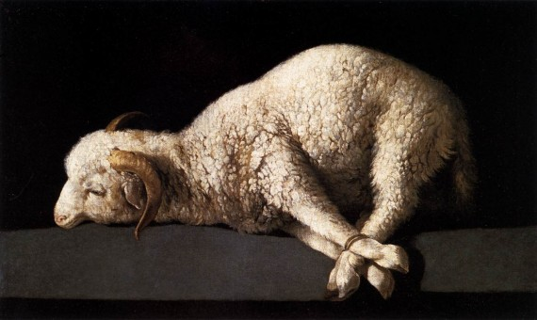

Slide 40
【林后5:21】 神使那无罪的（“无罪”原文作“不知罪”），替我们成为罪，好叫我们在他里面成为 神的义。

Slide 42
耶稣是谁？
圣子位格的神
完全的神，也是完全的人
没有罪性，也没有罪行
在地上，成为人的样式

Slide 43
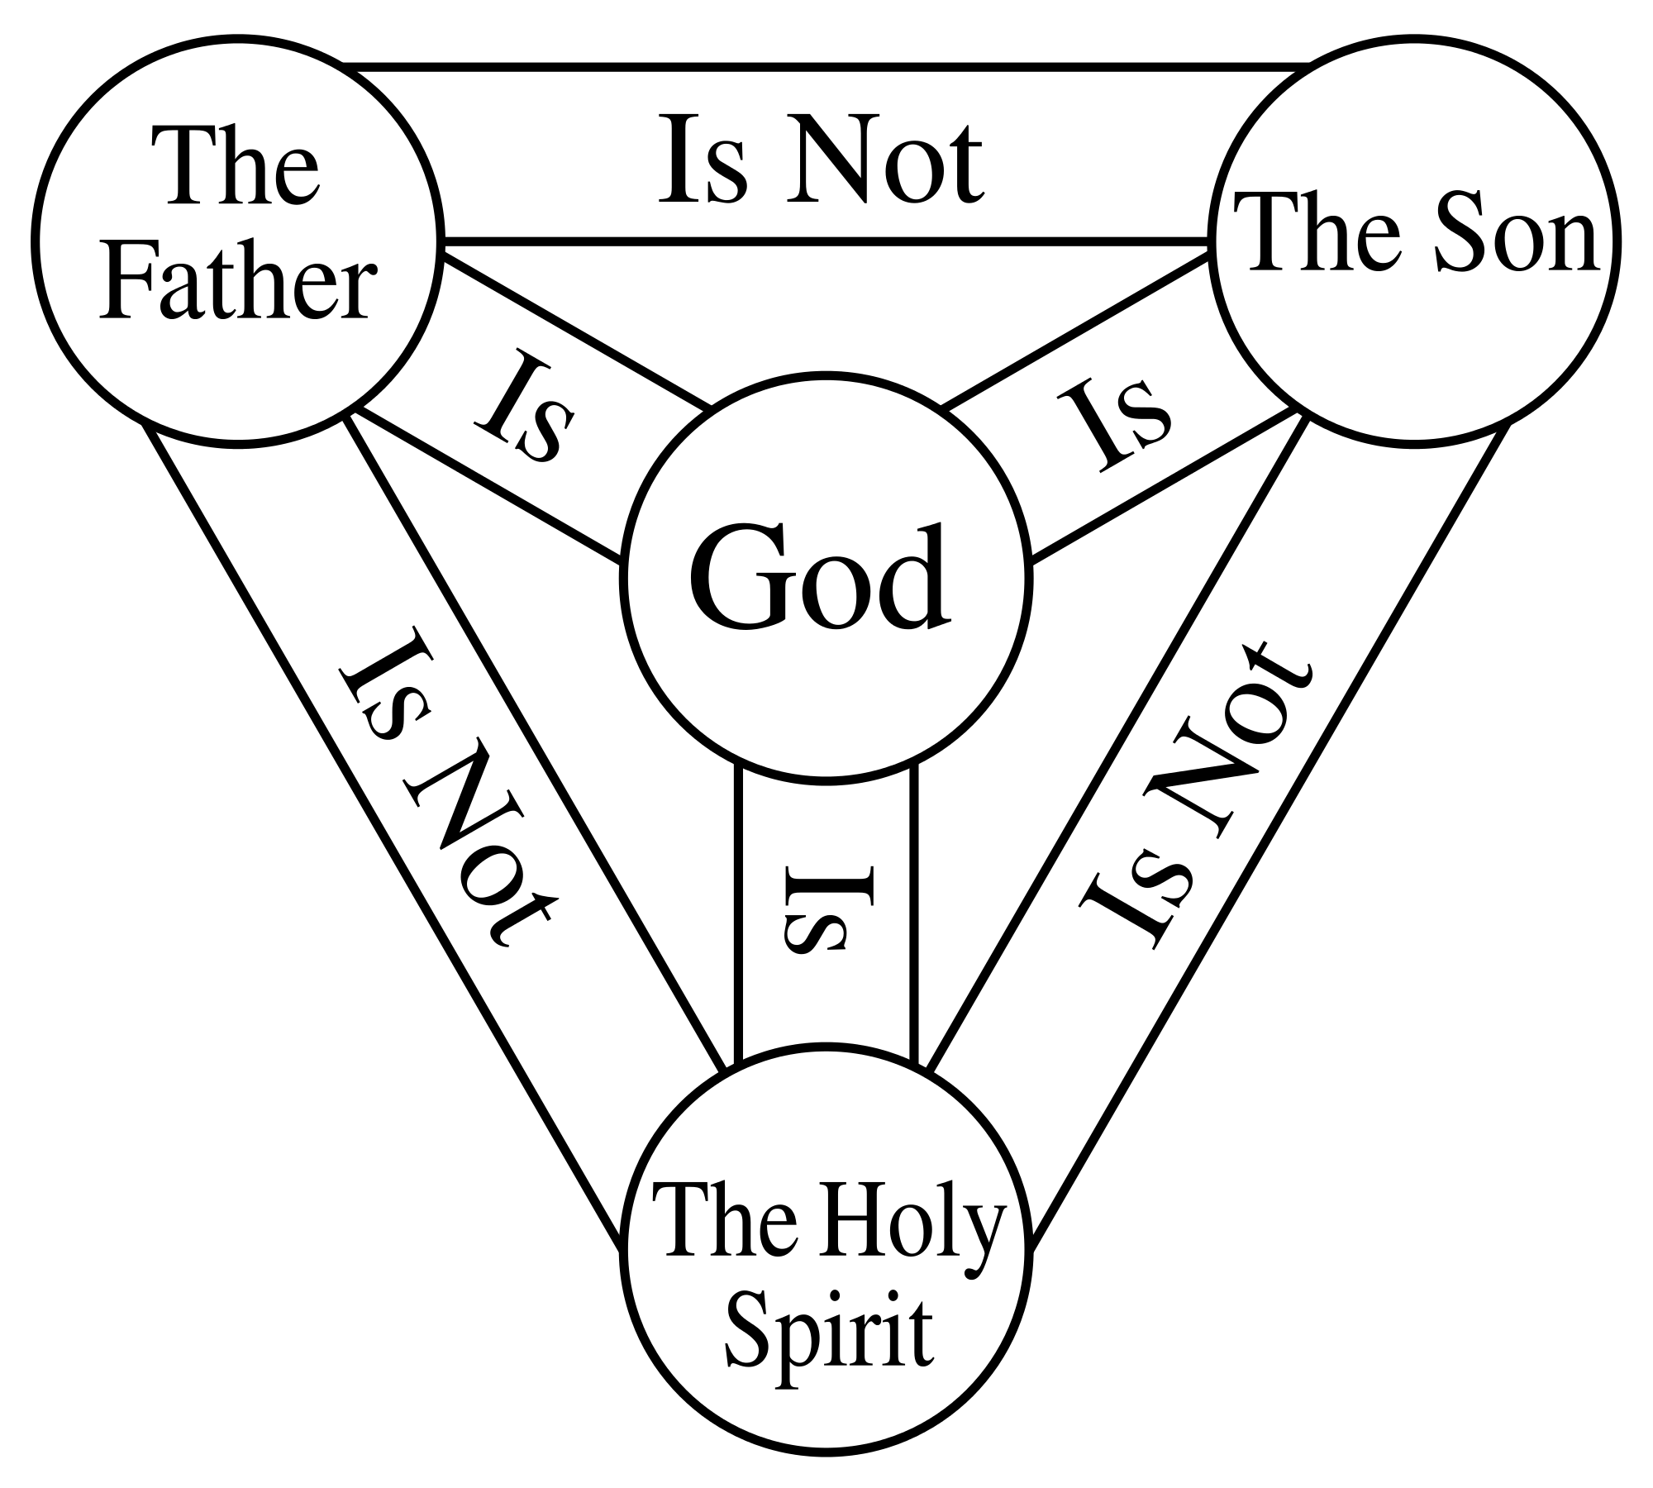

Slide 45
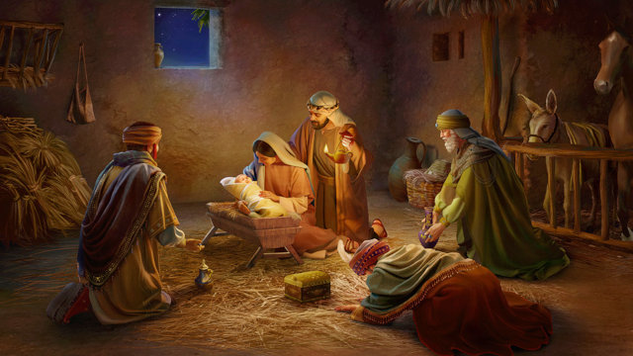

Slide 46
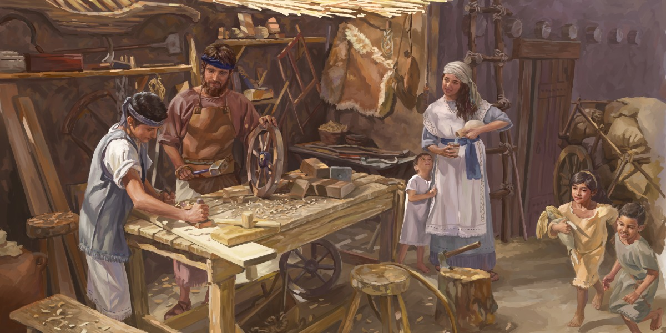

Slide 47
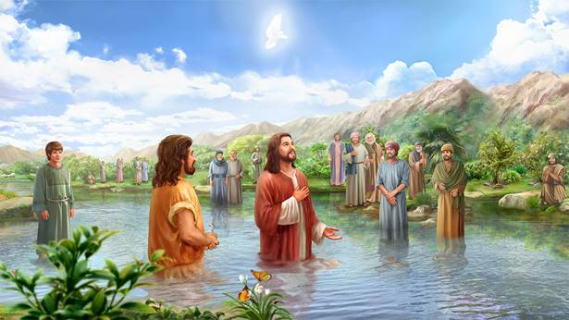

Slide 48
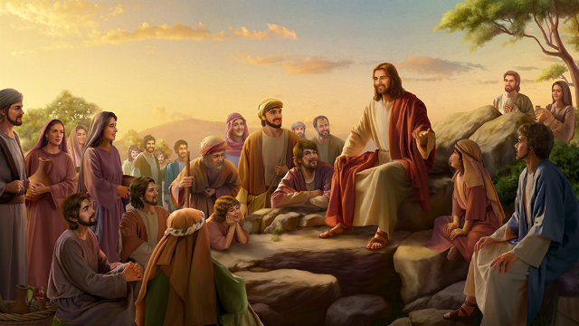

Slide 49
【太4:17】从那时候，耶稣就传起道来，说：“天国近了，你们应当悔改！” 【约14:6】耶稣说：“我就是道路、真理、生命；若不藉着我，没有人能到父那里去。

Slide 50
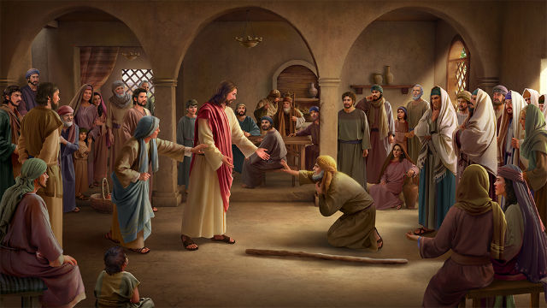
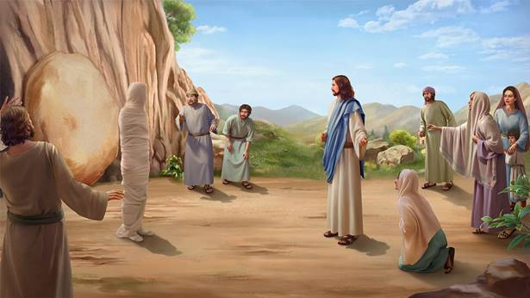

Slide 51
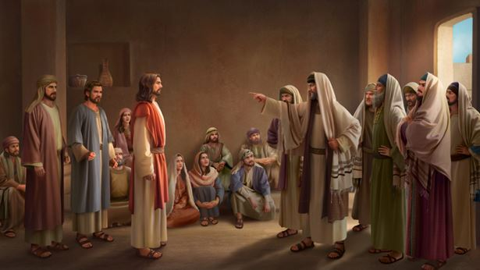

Slide 52
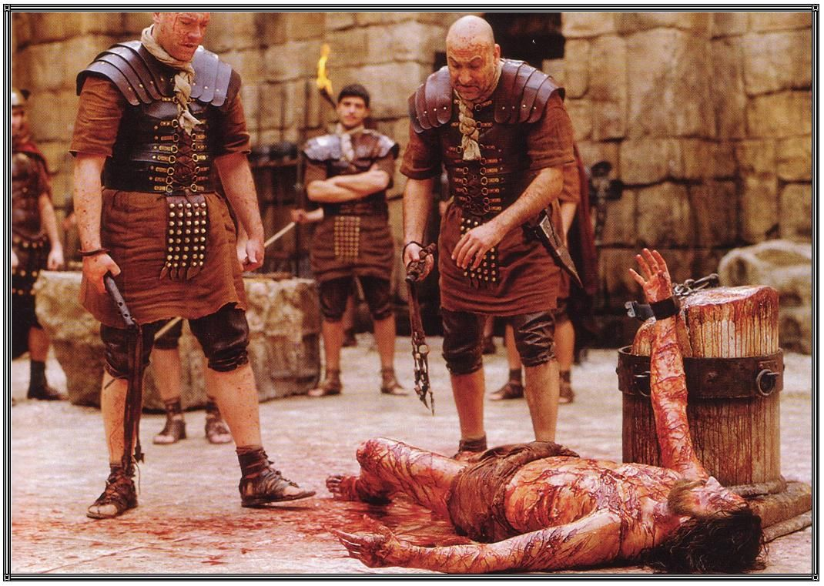

Slide 53
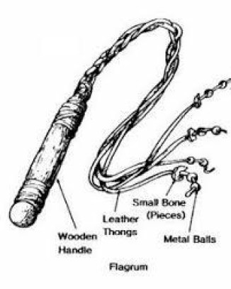
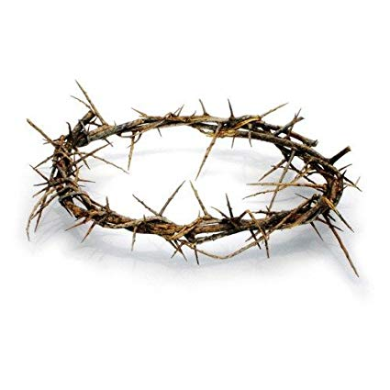

Slide 54
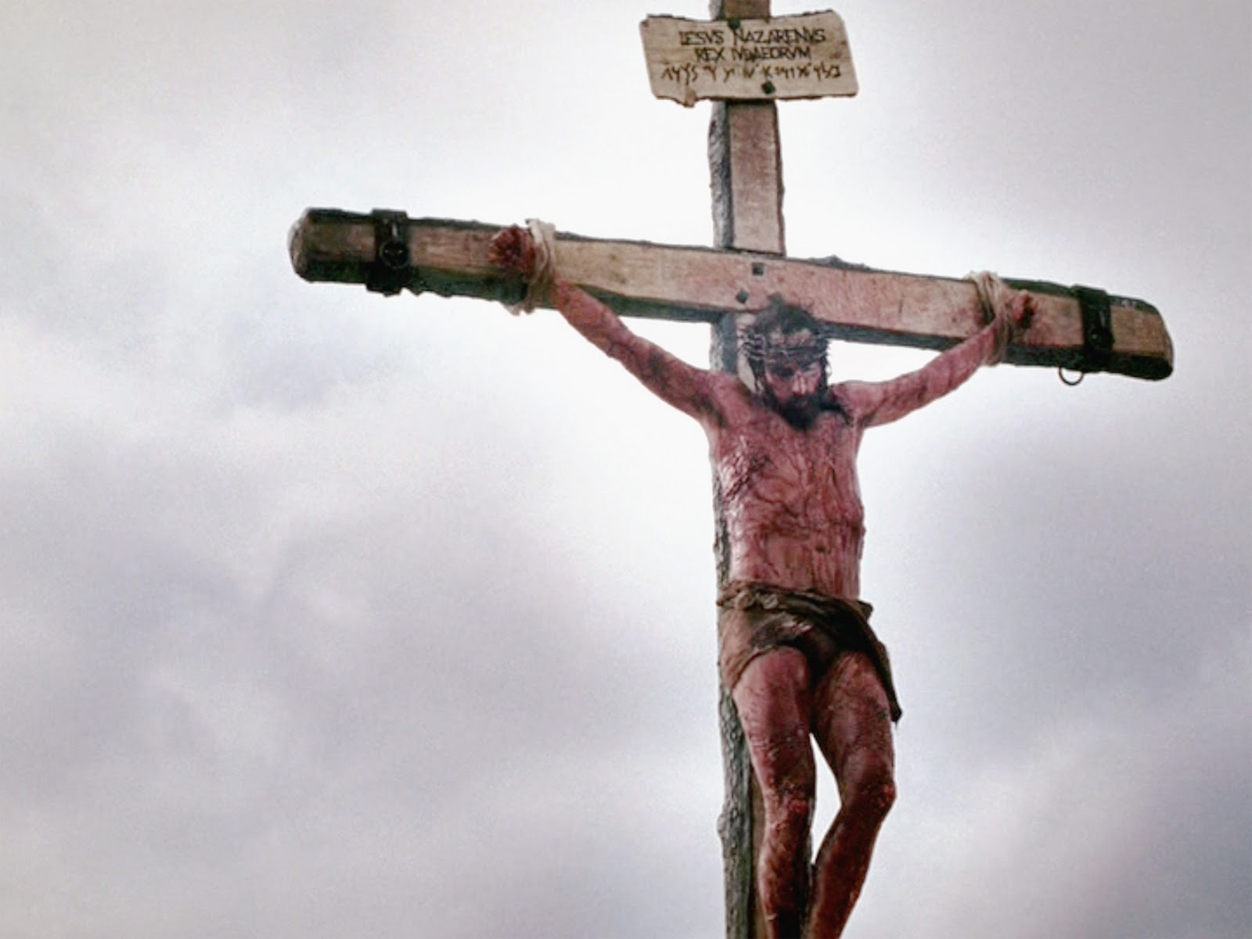

Slide 55
神的计划失败了？

Slide 56
【约19:28-30】这事以后，耶稣知道各样的事已经成了，为要使经上的话应验，就说：“我渴了！” 有一个器皿盛满了醋，放在那里，他们就拿海绒蘸满了醋，绑在牛膝草上，送到他口。耶稣尝（原文作“受”）了那醋，就说：“成了！”便低下头，将灵魂交付 神了。

Slide 57
耶稣一生
活出了人被造应有的顺服
替人类担当了罪的代价

Slide 58
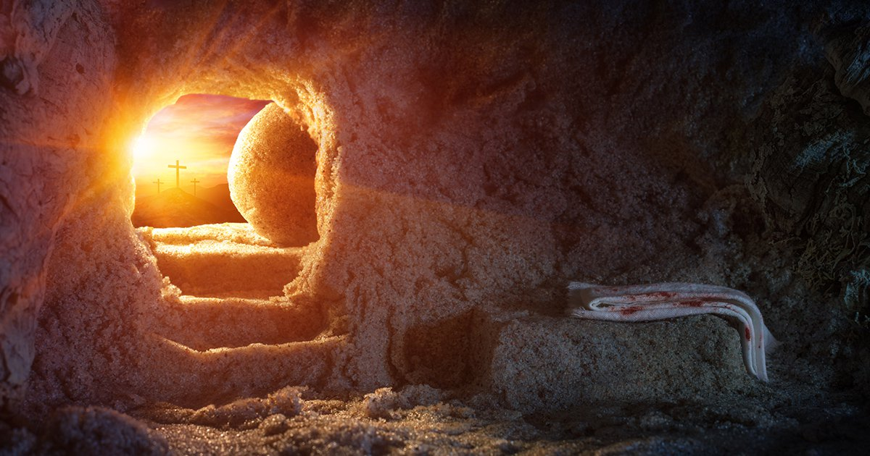
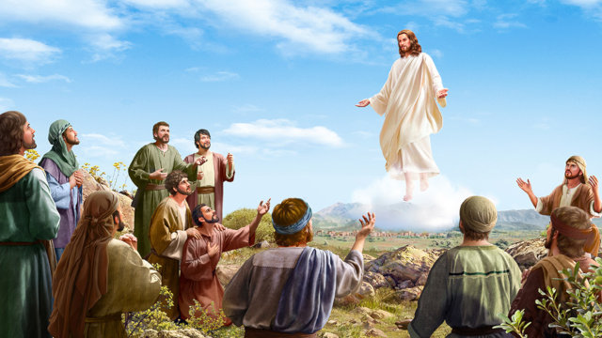

Slide 59
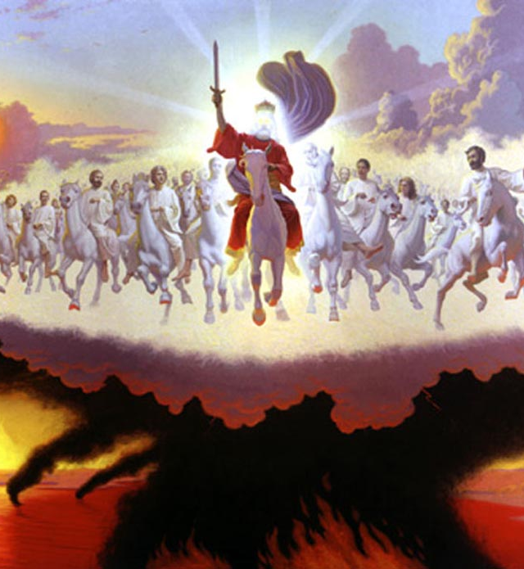
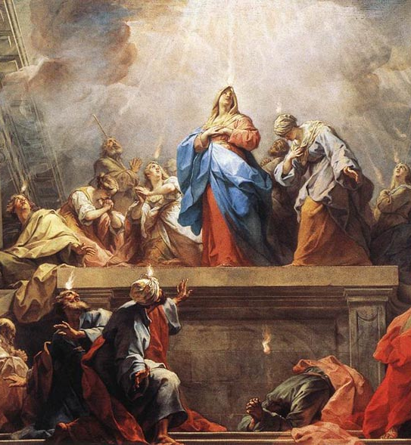

Slide 60
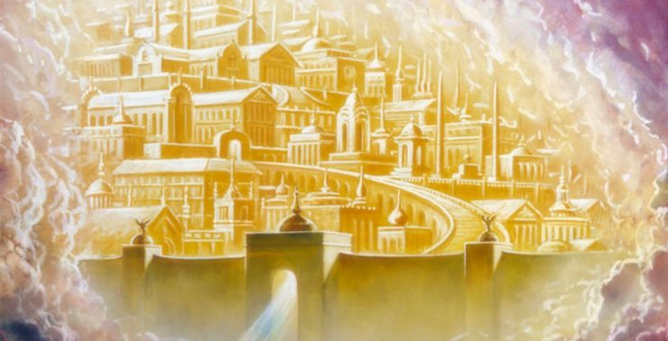

Slide 61
所以，对于我来说？

Slide 62
人类被赎罪≠你得到赦免

Slide 63
【约14:6】耶稣说：“我就是道路、真理、生命；若不藉着我，没有人能到父那里去。

Slide 64
一步之遥

Slide 65
若你不能接受主耶稣做你生命的主，神的一切救赎恩典富足都与你无份了！

Slide 66
赤诚之问
你是否看清明白这世界的本相？
你是否愿意寻求那本初的良善美好？
你是否相信神创造世界与人的真实？
你是否了解人本性中的罪性？
你是否相信神预备了耶稣基督为我赎罪？
你是否愿意接受主耶稣基督成为我的救主？

